Slide 1


Валеева Наталья Николаевна учитель начальных классов
МБОУ «сш№7» г.Новый Уренгой
Гласный звук [у].
Буквы У у

Slide 2
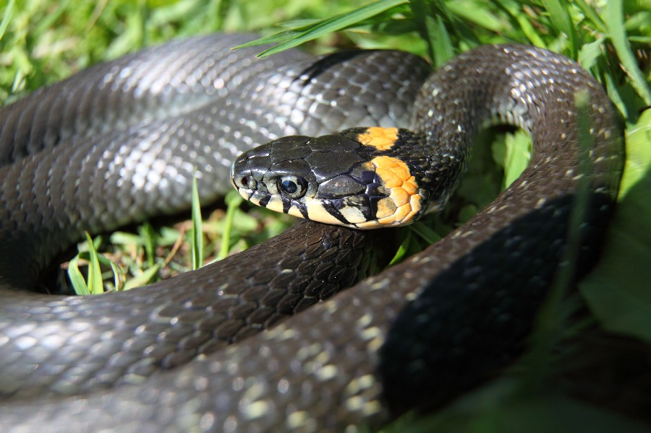

Slide 3
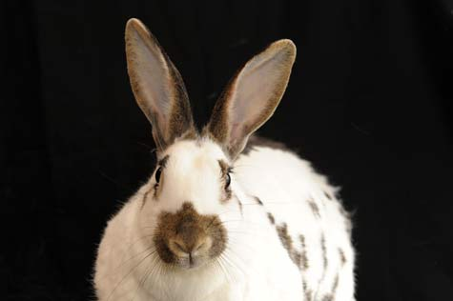

Slide 4
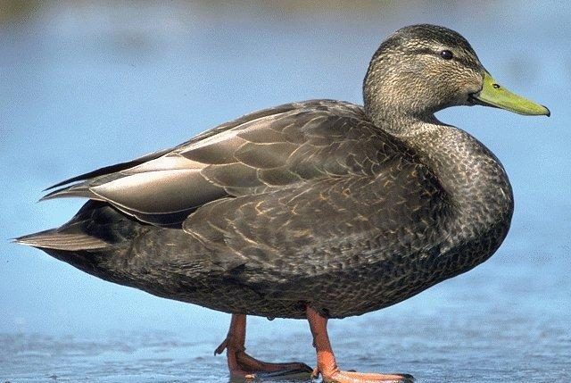

Slide 5

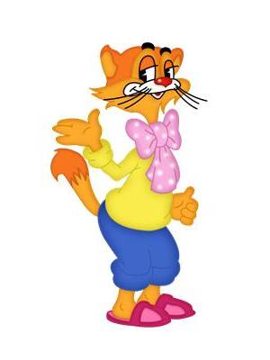







Ребята, берегите зрение!

Slide 6
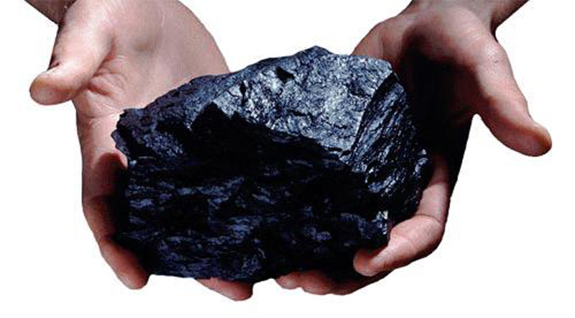

Slide 7
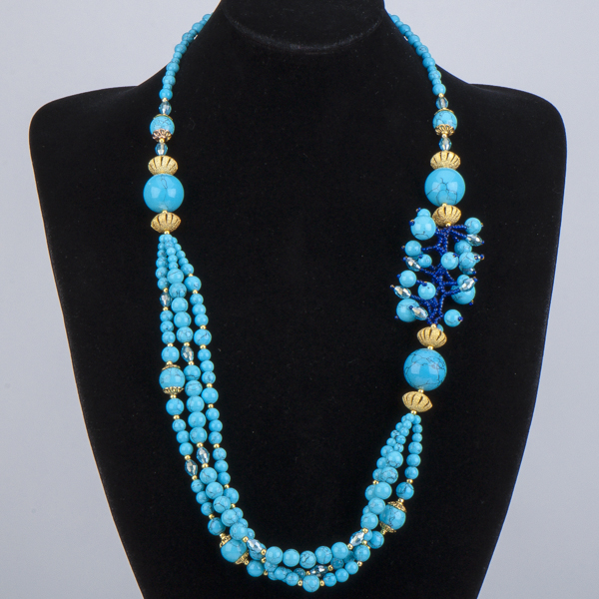

Slide 8


Slide 9
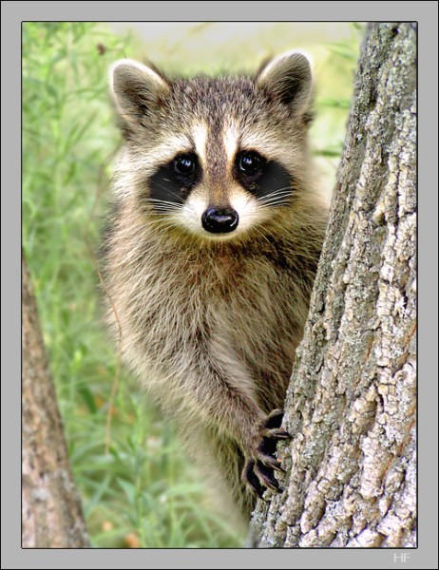
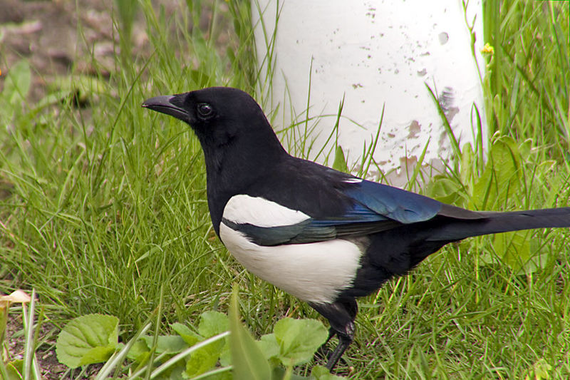
Сорока и Енот
- Енот, а Енот, а ты ягоды есть любишь?
- Люблю!
- А птенцов и яйца любишь?
- Люблю!
- А лягушек и ящериц любишь?
- Люблю!
- А жуков и сороконожек любишь?
- Люблю!
- А... а червяков и улиток любишь?
- Тоже люблю!
- А чего же ты тогда не любишь?
- Не люблю, когда меня глупыми вопросами от еды отвлекают!

Slide 10
Проверь себя!
- На уроке мне всё было понятно, я доволен своей работой.
На уроке мне было всё понятно, но я ошибался; могу работать лучше.
- Я не всё понял и допустил много ошибок.

Slide 11
